Slide 1

Матеріали підготовлені учасниками
Одеської обласної школи грамодянської партисипації
«УСі В ДІЇ!»
2019-2021
Палітра можливостей
для неформальної освіти
дітей та молоді

Slide 2


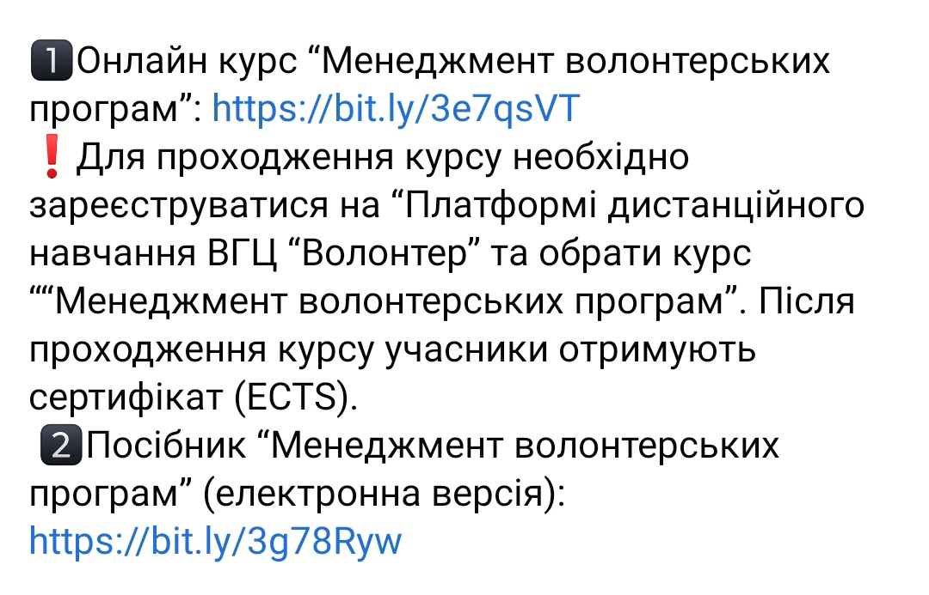
ВСЕУКРАЇНСЬКІЙ МОЛОДІЖНИ ЦЕНТР

Slide 3
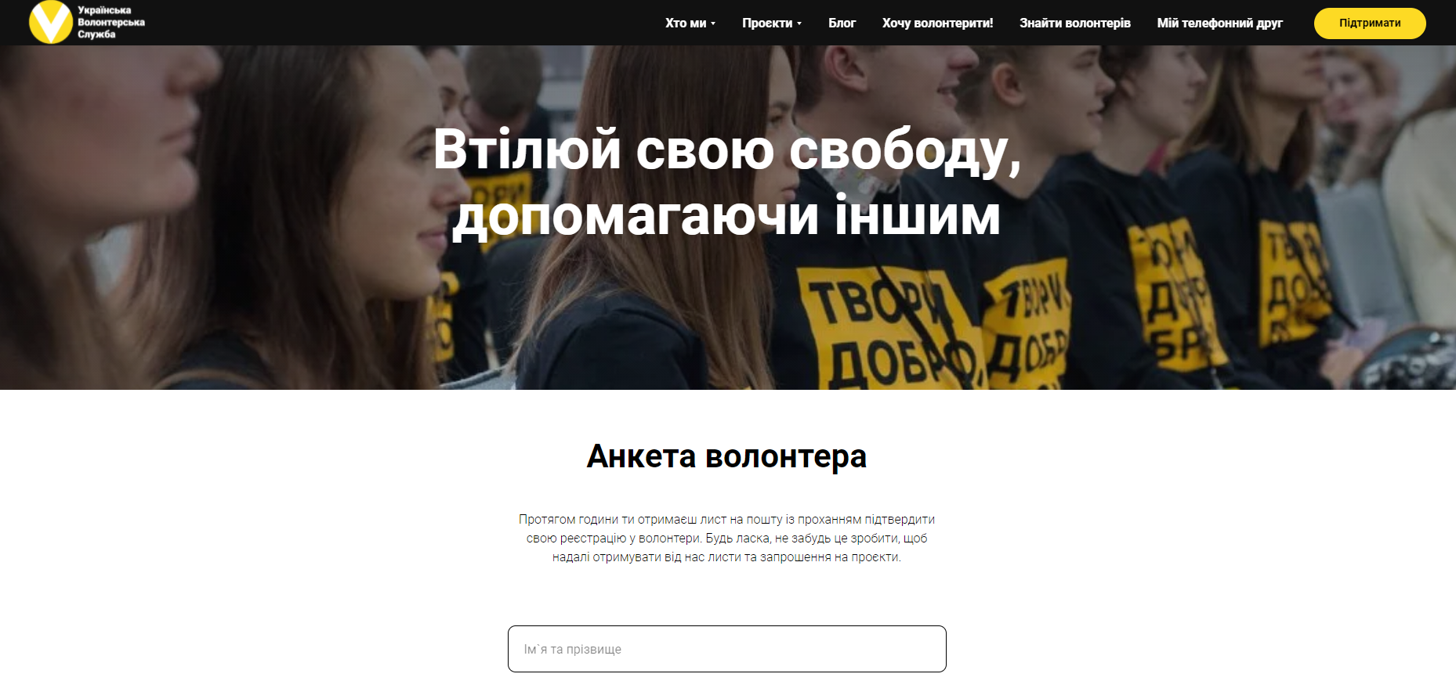
Українська волонтерська служба
https://volunteer.country/registration

Slide 4
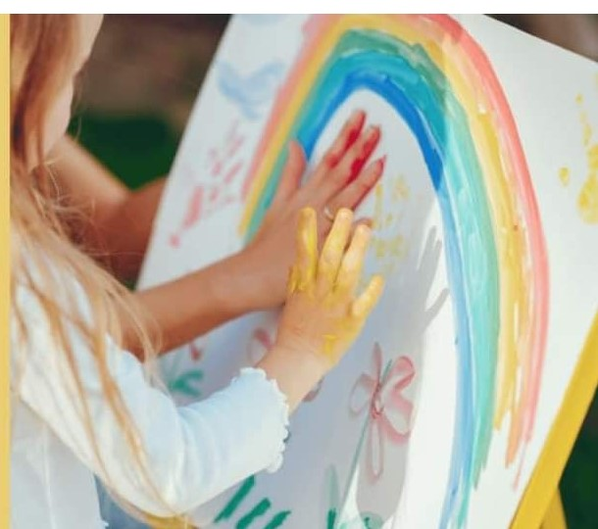
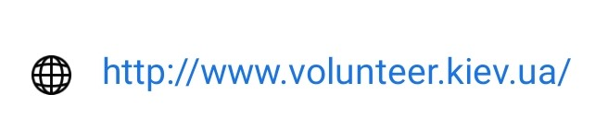
ВСЕУКРАЇНСЬКИЙ ГРОМАДЯНСЬКИЙ ЦЕНТР
«ВОЛОНТЕР»

Slide 5
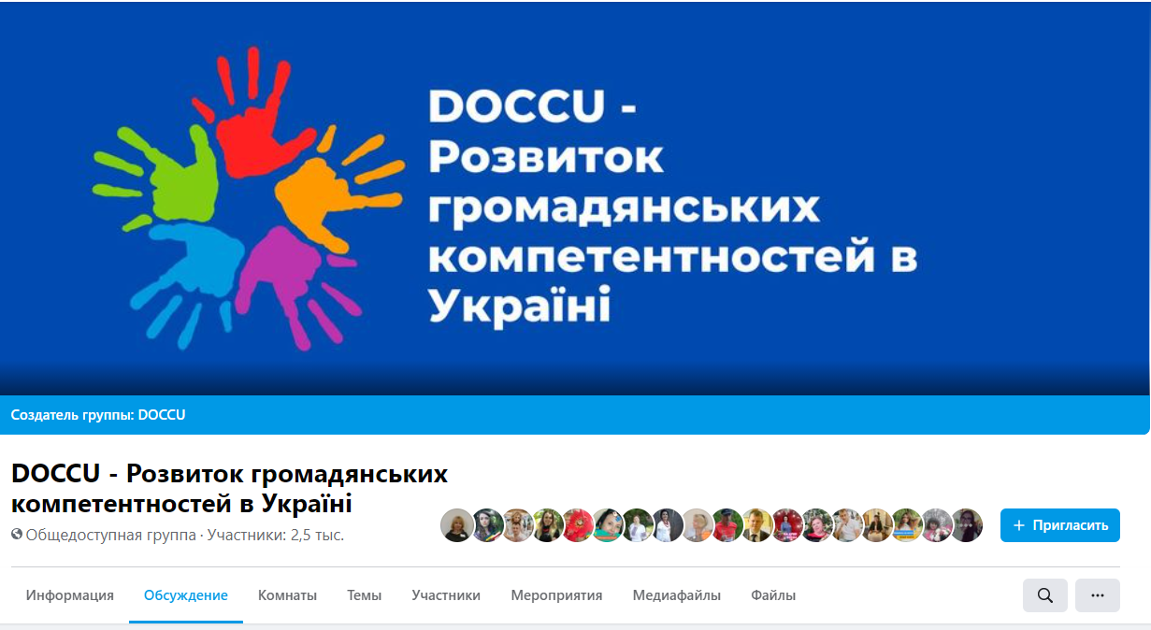
Спільнота
«DOCCU-
Розвиток громадянських компетентностей в Україні»
https://www.facebook.com/groups/988776727870364

Slide 6

Спільнота активної молоді
–
САМ

Slide 7
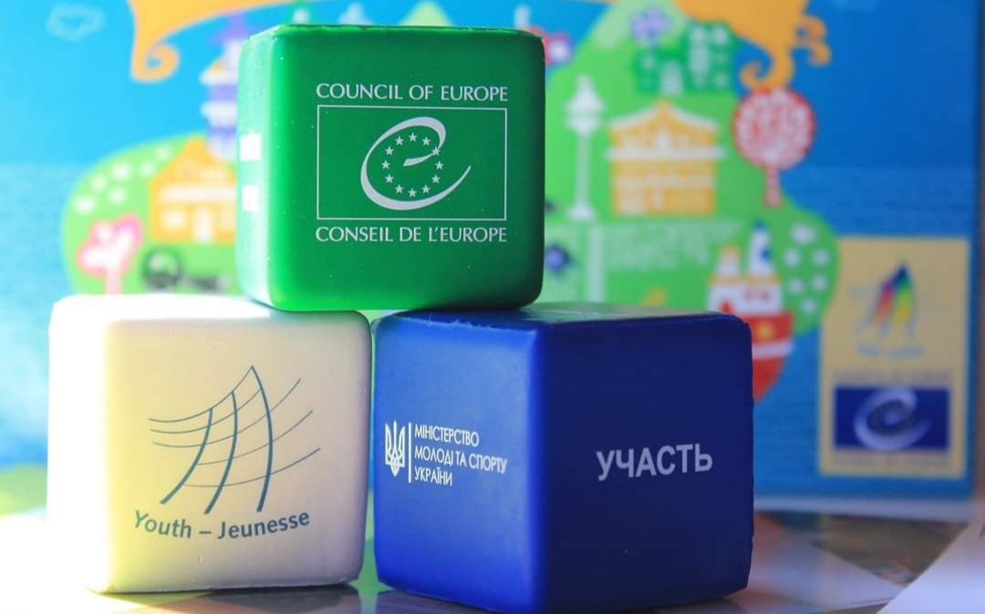
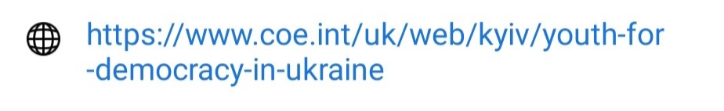
Молодь за демократію в Україні
- проєкт
Ради Європи

Slide 8
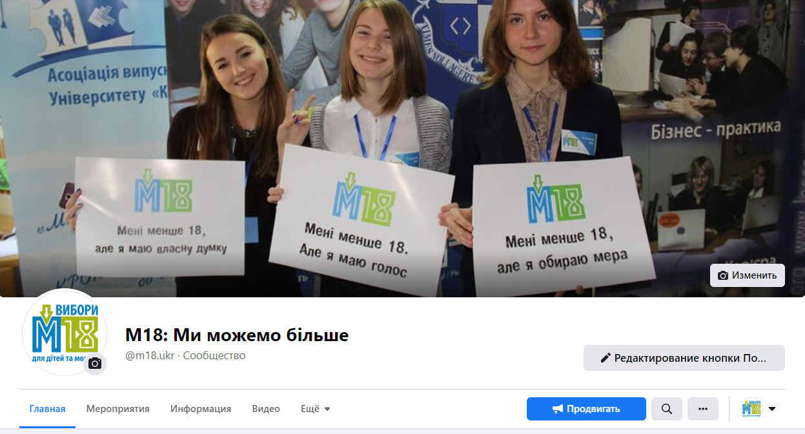

Всеукраїнський проєкт «М18:
Ми можемо більше!»

Slide 9

Всеукраїнський проєкт
«Мішечок»
https://www.prostir.ua/?grants=vseukrajinskyj-projekt-mishechok

Slide 10

Онлайн-курс для молодіжних рад у ОТГ
«Маю Думку»
http://youthcouncil.com.ua

Slide 11

Медіа школа
«Стань журналістом»
https://www.facebook.com/becomeajournalistlviv/about/

Slide 12

Всеукраїнський фестиваль соціальної реклами серед учнівської молоді
https://letsdoitukraine.org/2020/10/all-ukrainian-festival-of-social-advertising-unites-the-youngest/

Slide 13
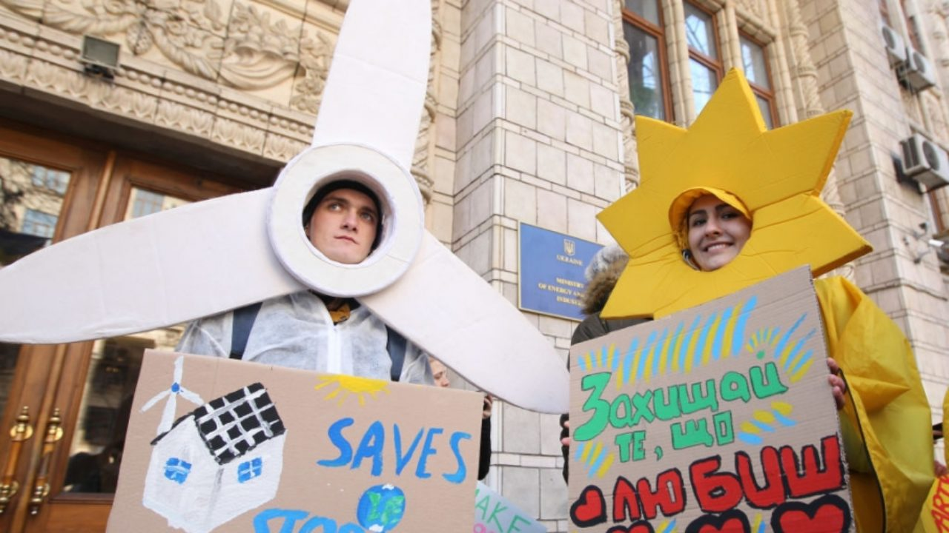
Молодіжний громадський рух за клімат Fridays
For Future в Україні
https://www.facebook.com/fridaysstrike/

Slide 14
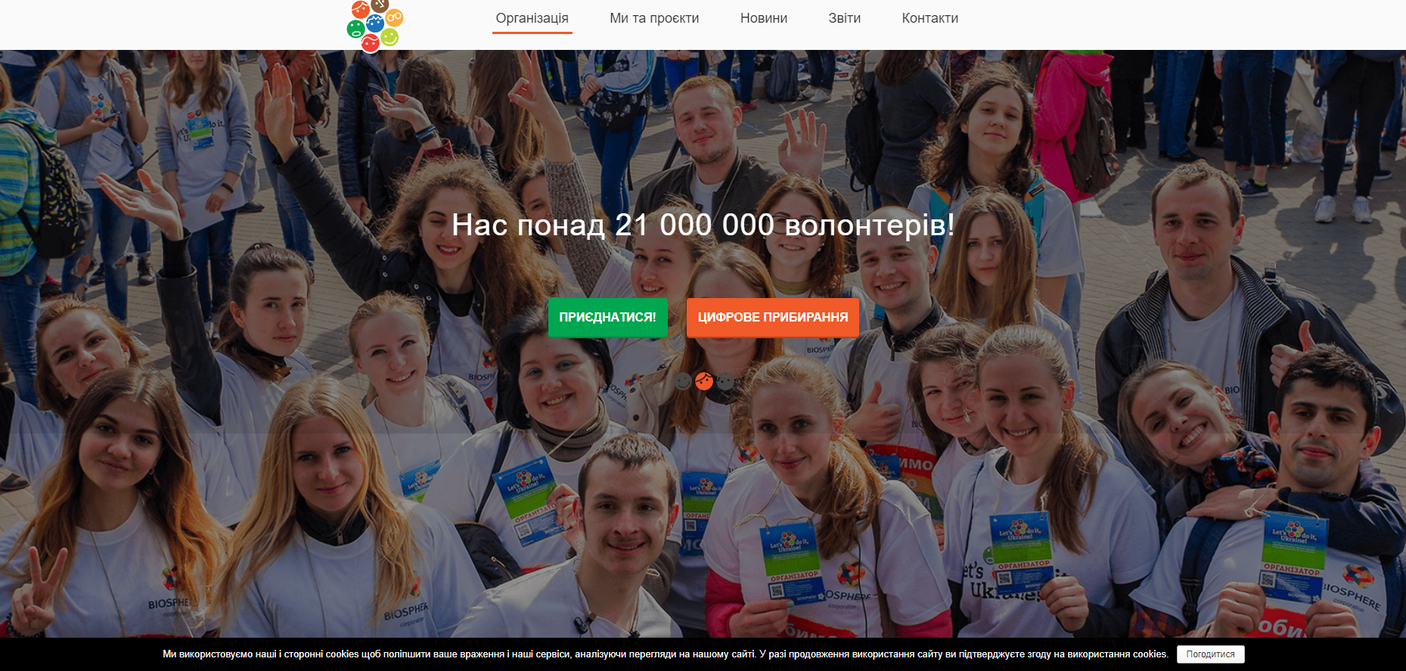
Організація
“Let's Do It,
Ukraine!”
https://letsdoitukraine.org/

Slide 15
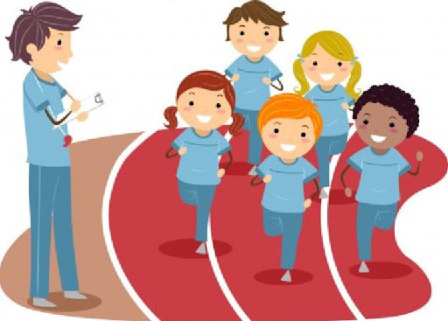
Всеукраїнський проєкт
«Цікава фізкультура»
http://edu-post-diploma.kharkov.ua/?news=всеукраїнський-проєкт-цікава-фізку

Slide 16
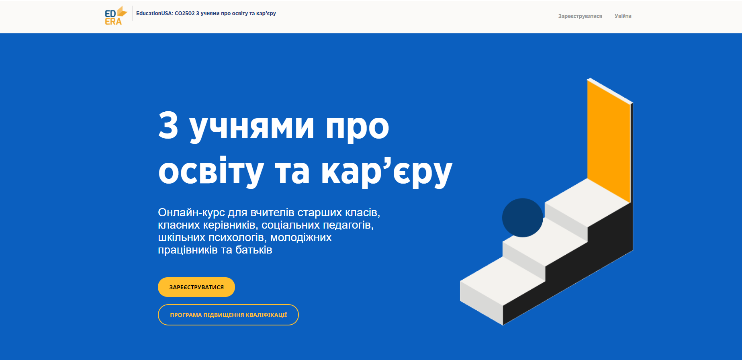
Онлайн-курс
«З учнями про кар’єру»
https://courses.ed-era.com/courses/course-v1:EducationUSA+CO2502+2020/about

Slide 17
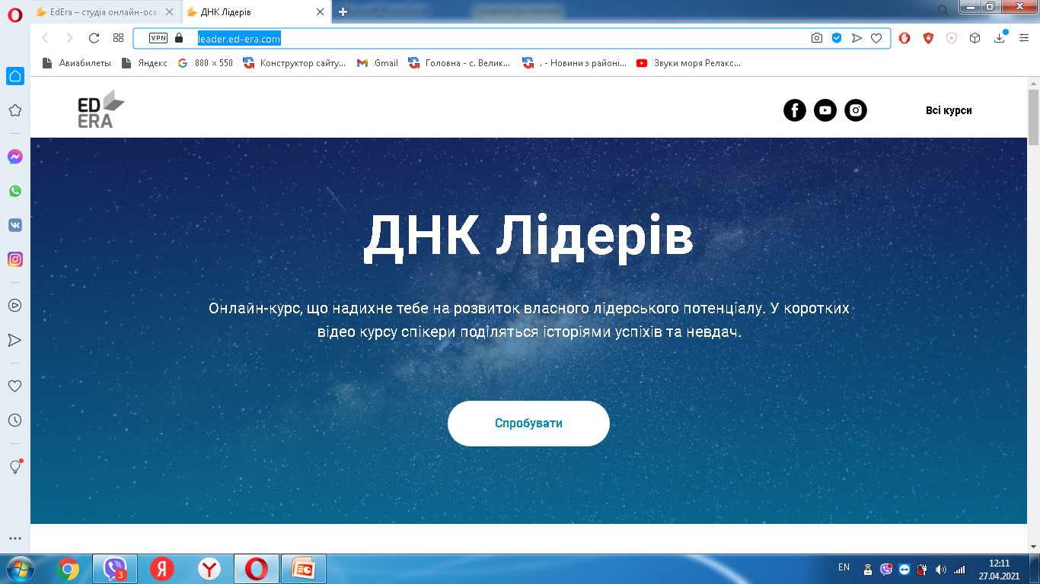
Онлайн-курс
«ДНК Лідерів»
https://leader.ed-era.com

Slide 18
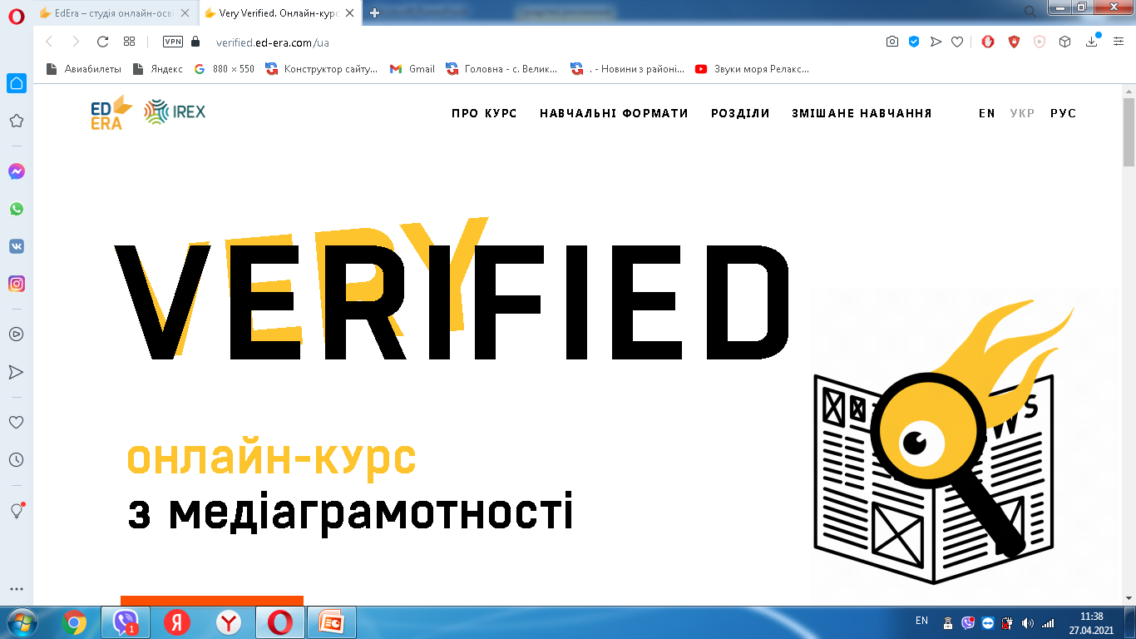
Very Verified: онлайн-курс з медіаграмотності
https://verified.ed-era.com/ua

Slide 19
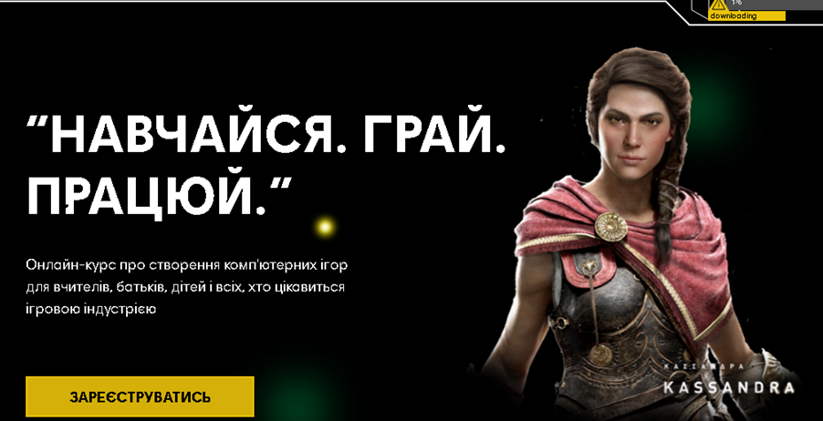
Онлайн-курс
«Навчайся. Грай. Працюй»
https://www.ed-era.com/ubisoft/

Slide 20
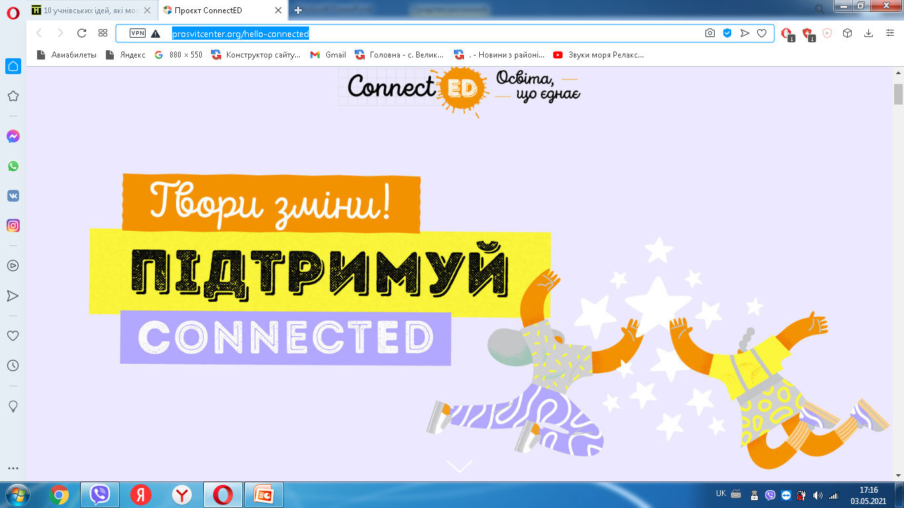
Всеукраїнський проєкт
СоnnectED
http://prosvitcenter.org/hello-connected

Slide 21

Міжнародний проєкт eTwinning
http://www.etwinning.com.ua

Slide 22
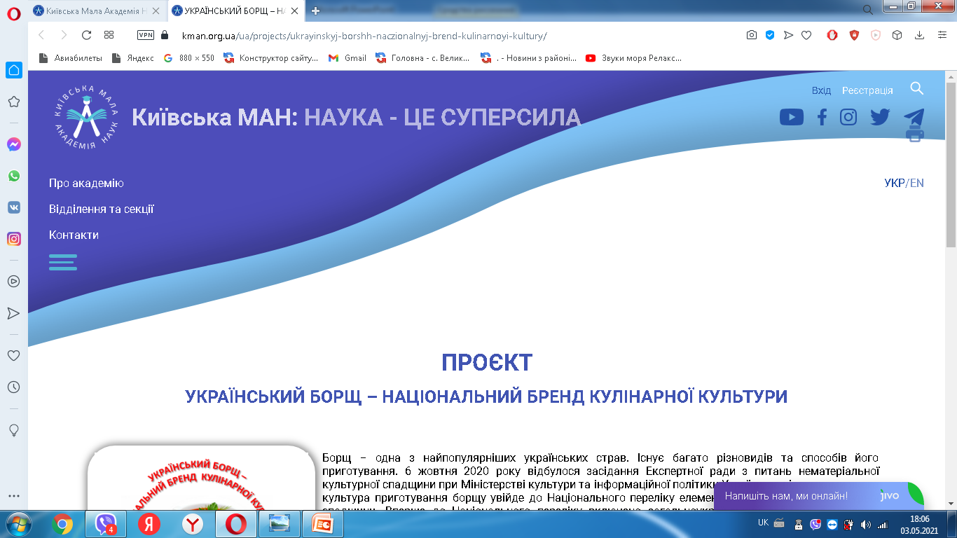
Всеукраїнський конкурс
”Український борщ-національний бренд кулінарної культури”
https://kman.org.ua/ua/projects/ukrayinskyj-borshh-naczionalnyj-brend-kulinarnoyi-kultury/

Slide 23

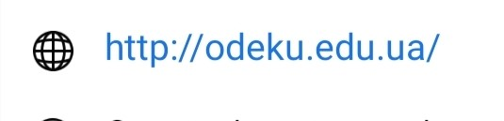
Всеукраїнський конкурс екологічної просвіти
«ЕКО- молодь
&
Ukraine»

Slide 24

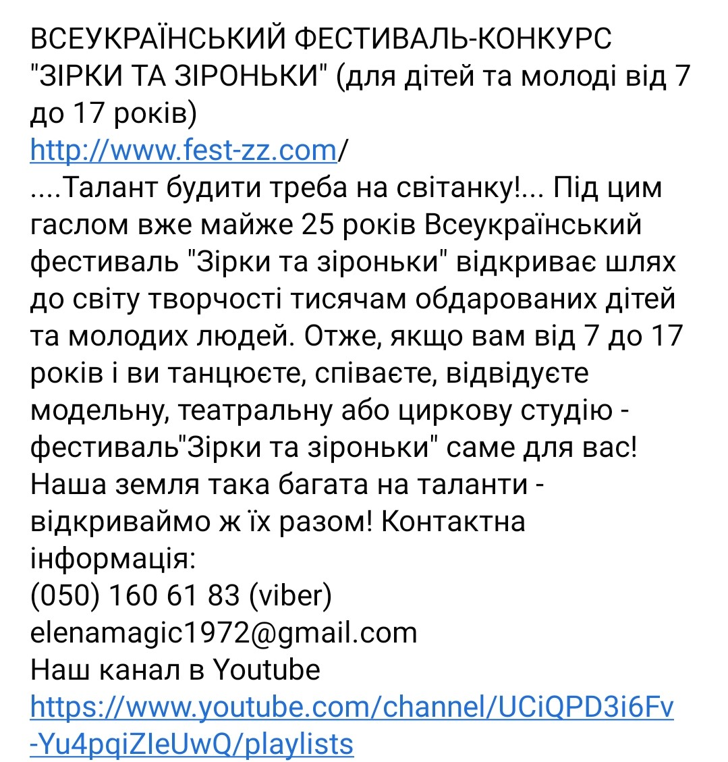
ВСЕУКРАЇНСЬКИЙ ФЕСТИВАЛЬ
«Зірки та зіроньки»

Slide 25
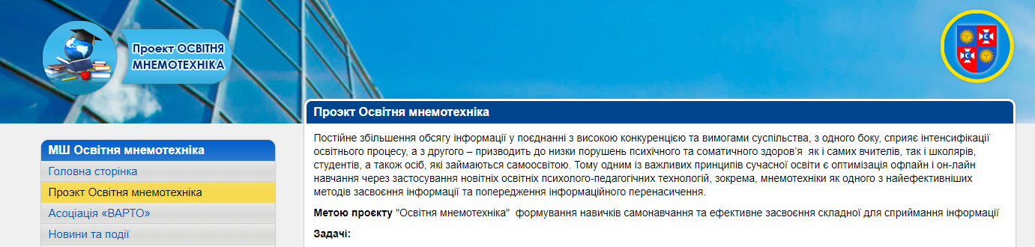
Проєкт
”Освітня мнемотехніка”
http://osvita.eidotehnika.org/proekt-osvitnya-mnemotehnika/

Slide 26

Онлайн-курс
”Школа та громада для дитини”
https://courses.prometheus.org.ua/courses/course-v1:EWC+DS101+2021_T1_4/about

Slide 27
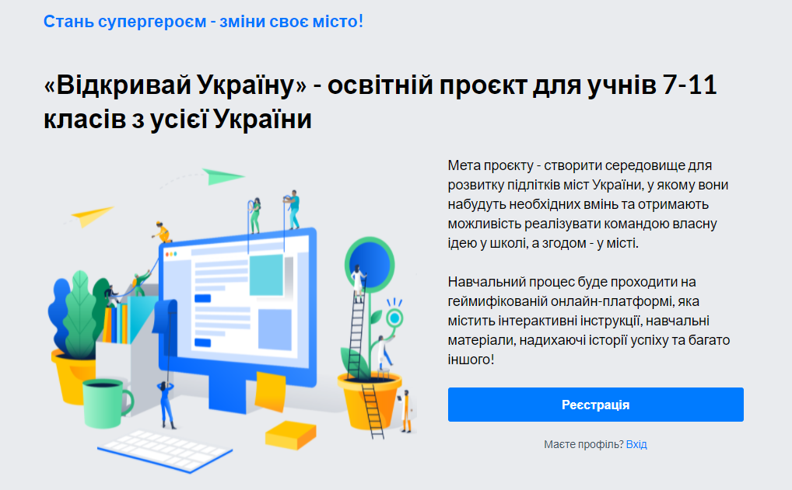
Освітній проєкт
«Відривай Україну»
https://www.vidkruvai.com.ua/

Slide 28



Платформа масових відкритих онлайн-курсів Prometheus
https://prometheus.org.ua/about-us/

Slide 29

Educational Era (EdEra)
– студія онлайн-освіти
https://www.ed-era.com/

Slide 30
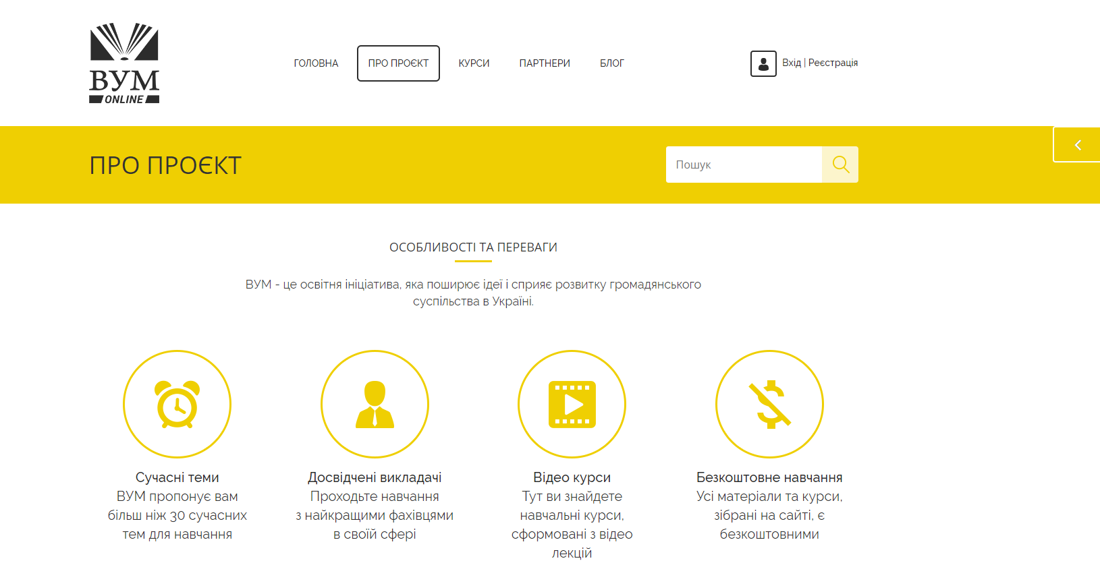
ВУМ online
https://vumonline.ua/courses/

Slide 31
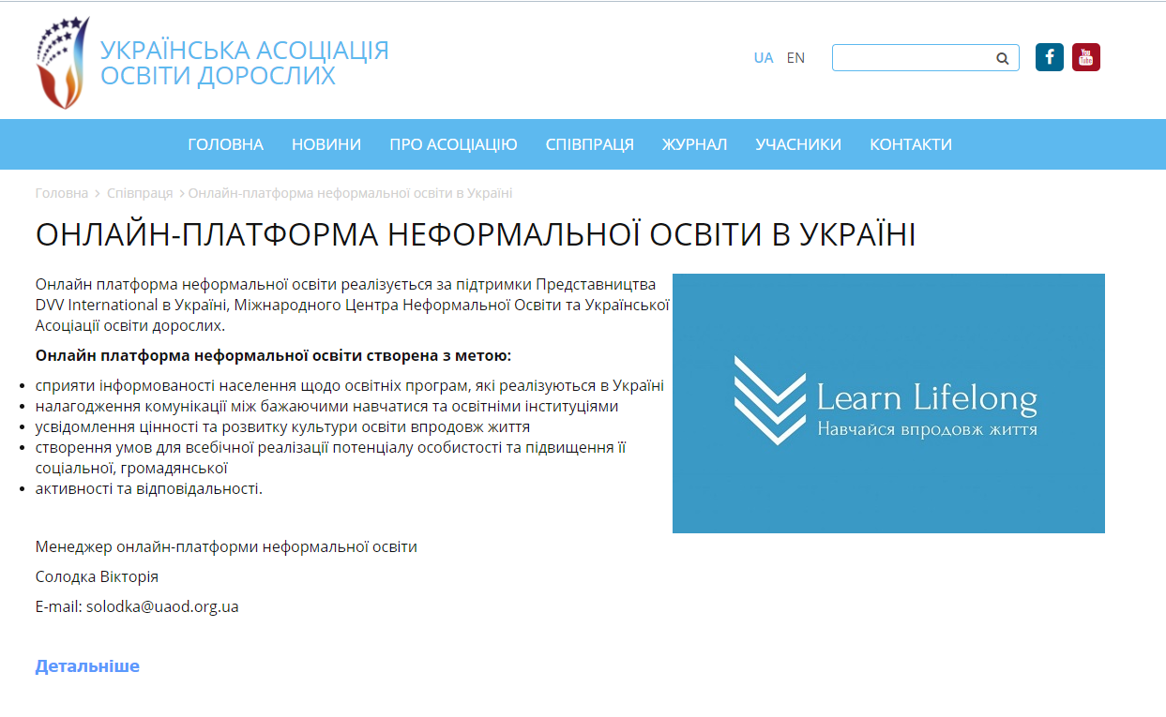
Онлайн-платформа неформальної освіти в Україні
http://www.uaod.org.ua/spivpracya/onlayn-platforma-neformalno-osviti-v-ukrani/

Slide 32
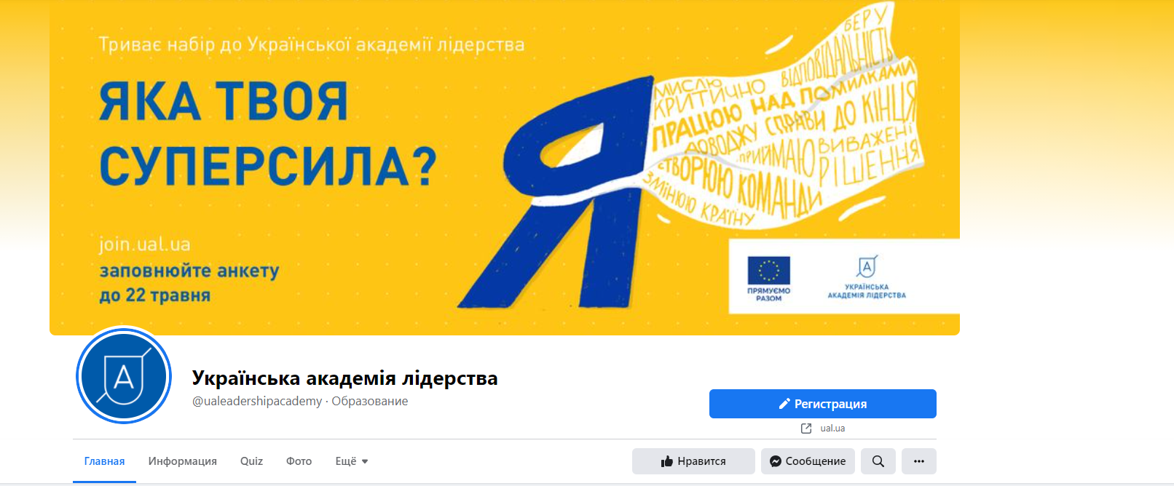
Українська академія лідерства
https://ual.ua/about/

Slide 33
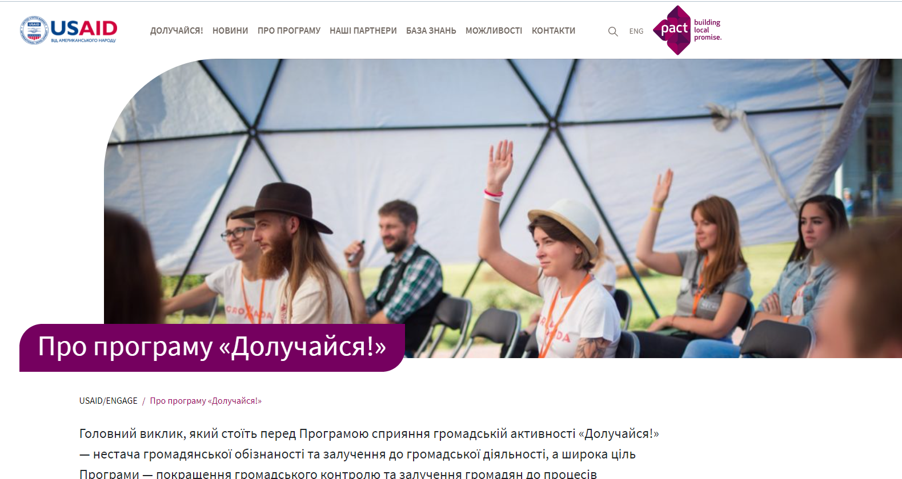
Програма сприяння громадській активності «Долучайся!»
https://engage.org.ua

Slide 34
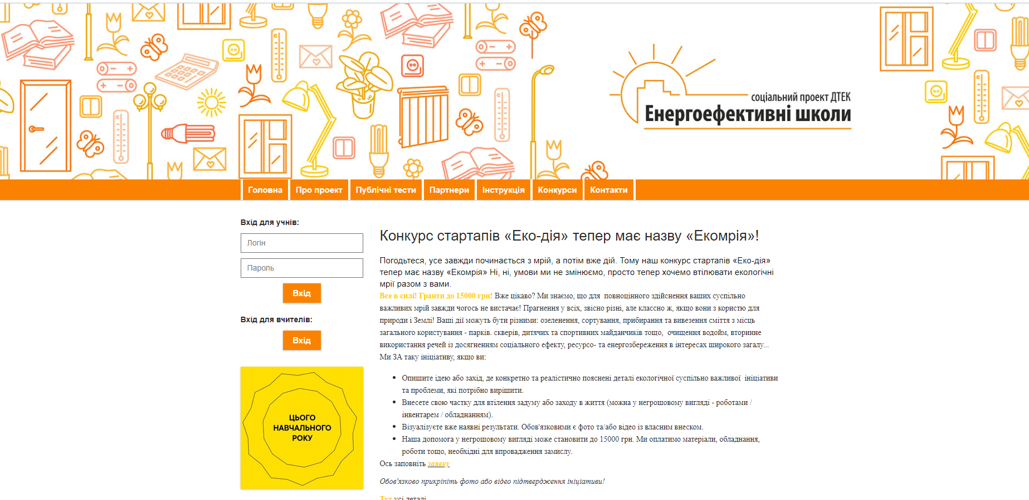
Конкурс стартапів «Екомрія»
http://ees.energyschool.org.ua/news/509?fbclid=IwAR0J9FJgM53bqbX6X5ynBBZ0b_FqUNY-d6i71z3bVhD3mKC4sfK13RXYIpc

Slide 35
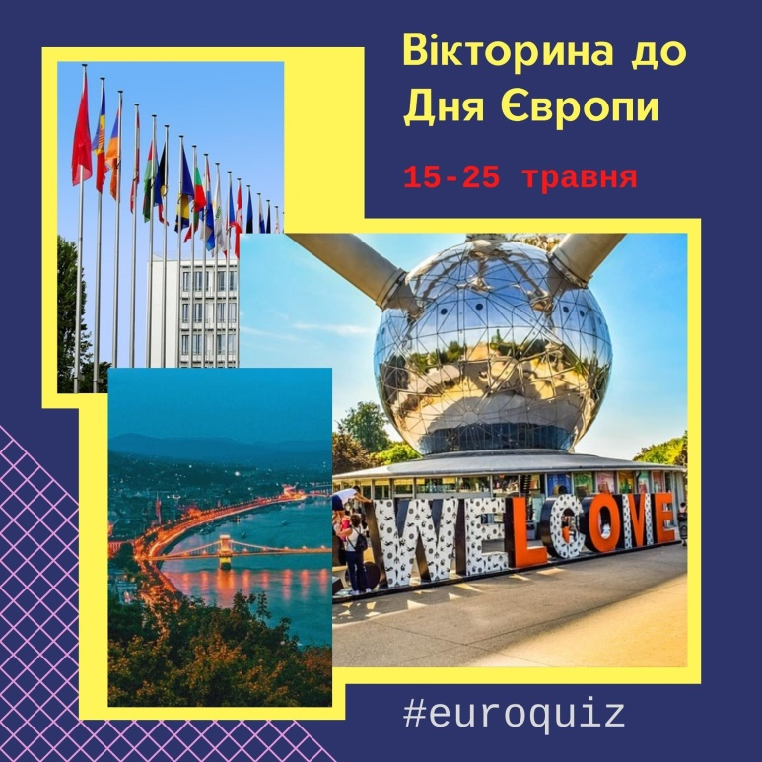
Вікторина до Дня Європи
https://www.facebook.com/euroquiz.org.ua/photos/a.794989070593681/4006764592749430/

Slide 36
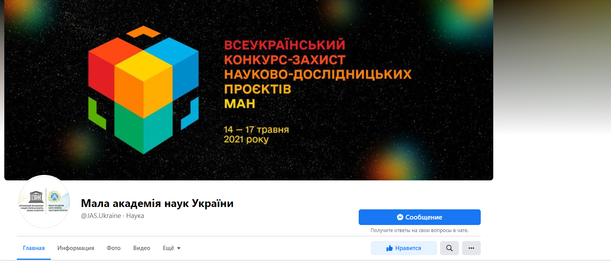
Конкурс – захист
МАН
https://www.facebook.com/JAS.Ukraine/photos/a.538161379565825/3886637938051469/

Slide 37

Урок з медіаграмотності
https://www.unicef.org/ukraine/press-releases/unicef-developed-media-literacy-lesson?fbclid=IwAR2rZ9lL5H-m_C8wwY9uKE8KYaZz-EqgnYPV6AYbivefHTMfM5gnoQgV7uM

Slide 38
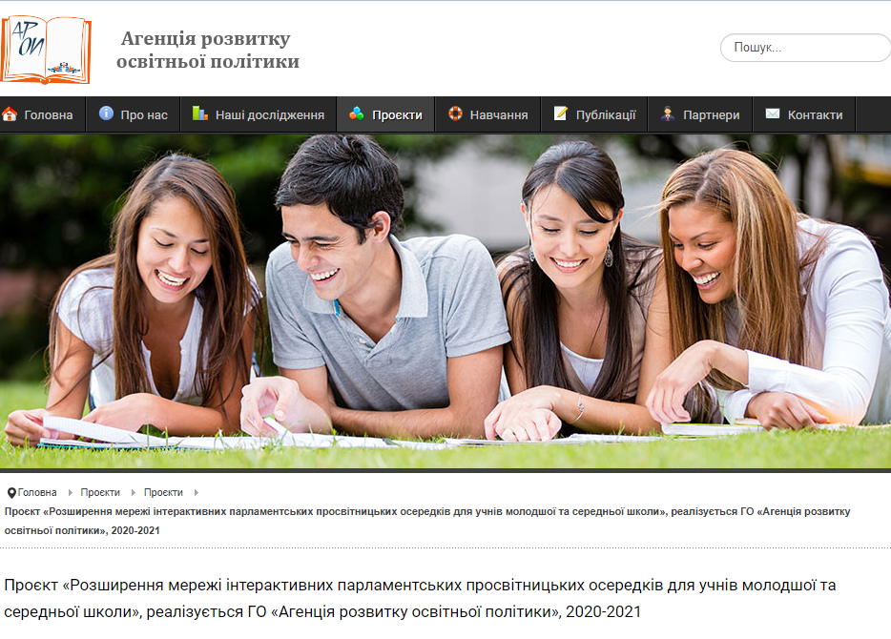
Проєкт:
« Розширення мережі інтерактивних парламентських просвітницьких осередків»
https://www.facebook.com/lyceum9odesa/photos/pcb.3816738171772940/3816737561773001

Slide 39

Конкурс активістських ініціатив
https://konkurs.amnesty.org.ua/?fbclid=IwAR1xzk_DBq0fa7AtiaZzI7v8aAvLmJxK4cR7J9G6gIxTPNsemQWzxyLVv5o

Slide 40
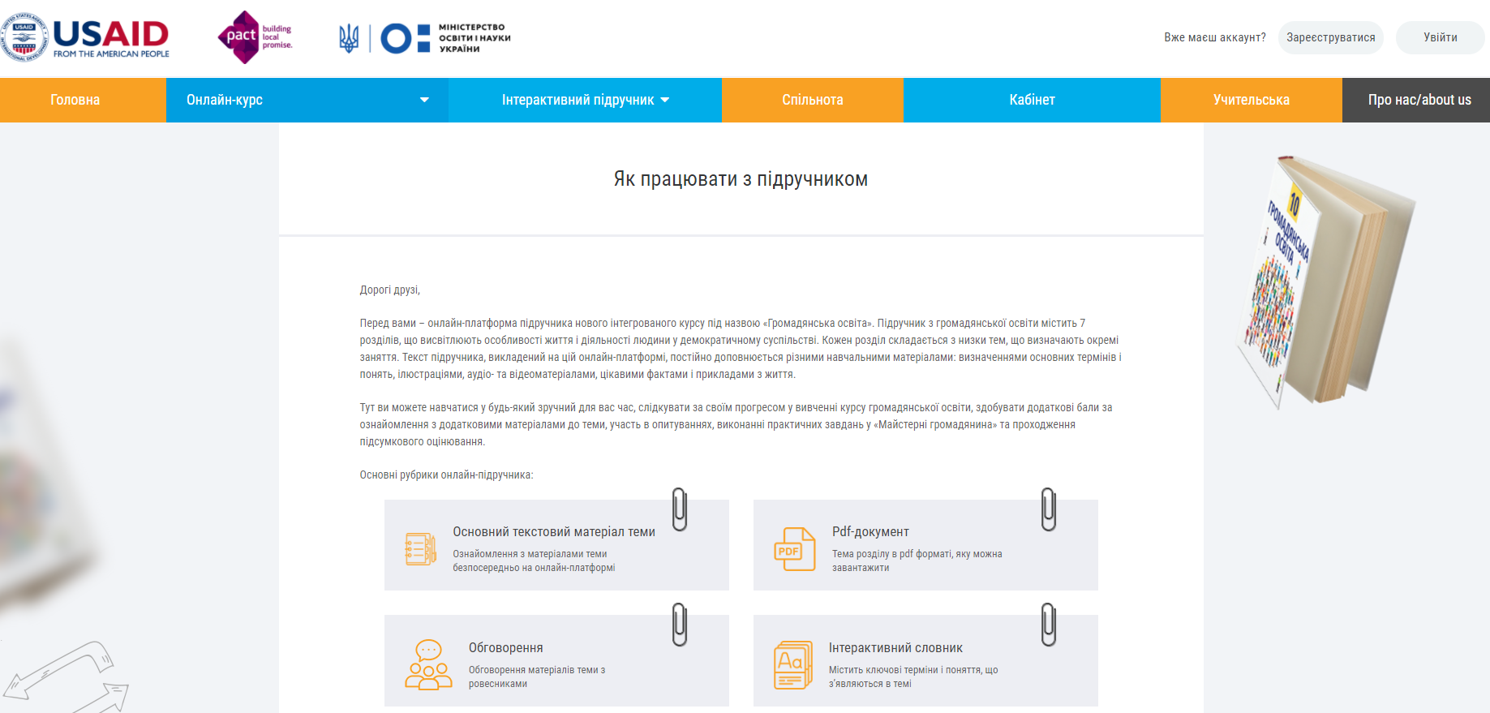
Онлайн-курс «Громадянська освіта»
https://citizen.in.ua/how_to_work.php

Slide 41

«Майстерня медіаграмотності» відкритий клуб тренерів з інфомедійної грамотності
https://www.aup.com.ua/mm/

Slide 42

Глобальна екологічна акція
«Озеленення планети»
https://edinburgh.mfa.gov.ua/news/10-kvitnya-2021-roku-zaplanovana-globalna-ekologichna-akciya-ozelenennya-planeti

Slide 43
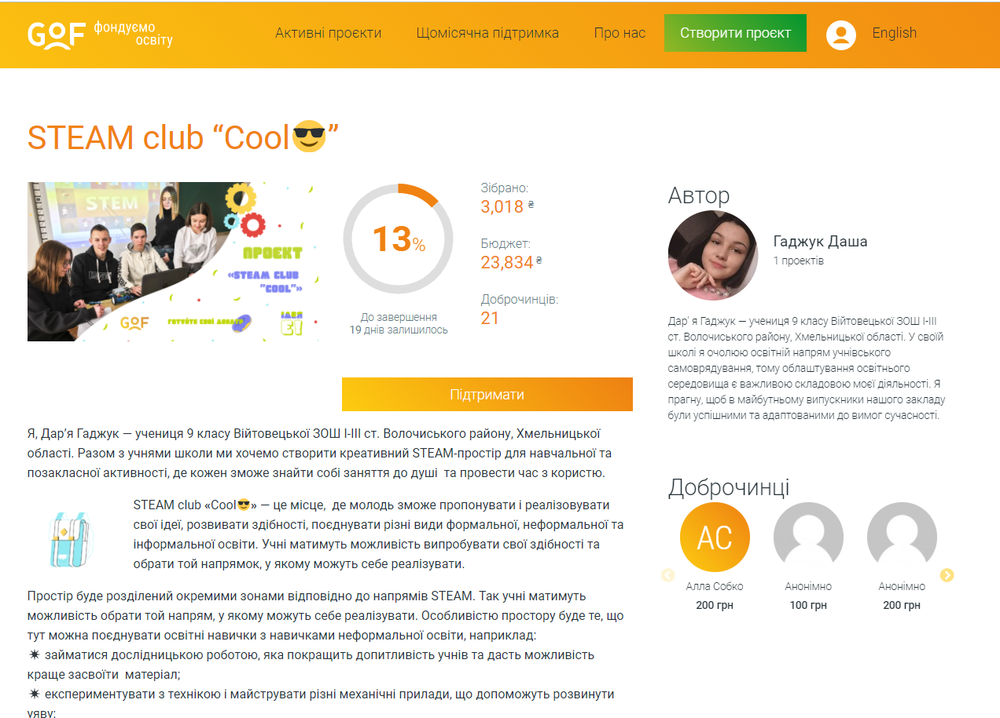
GOF фондуємо освіту
https://gof.org.ua/campaigns/steam-club/

Slide 44
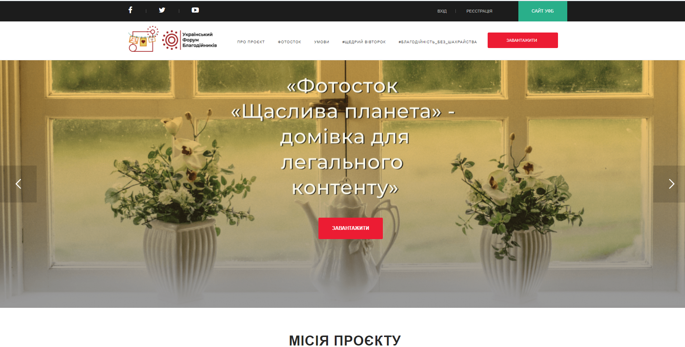
Український форум благодійників
http://photo.ufb.org.ua/

Slide 45
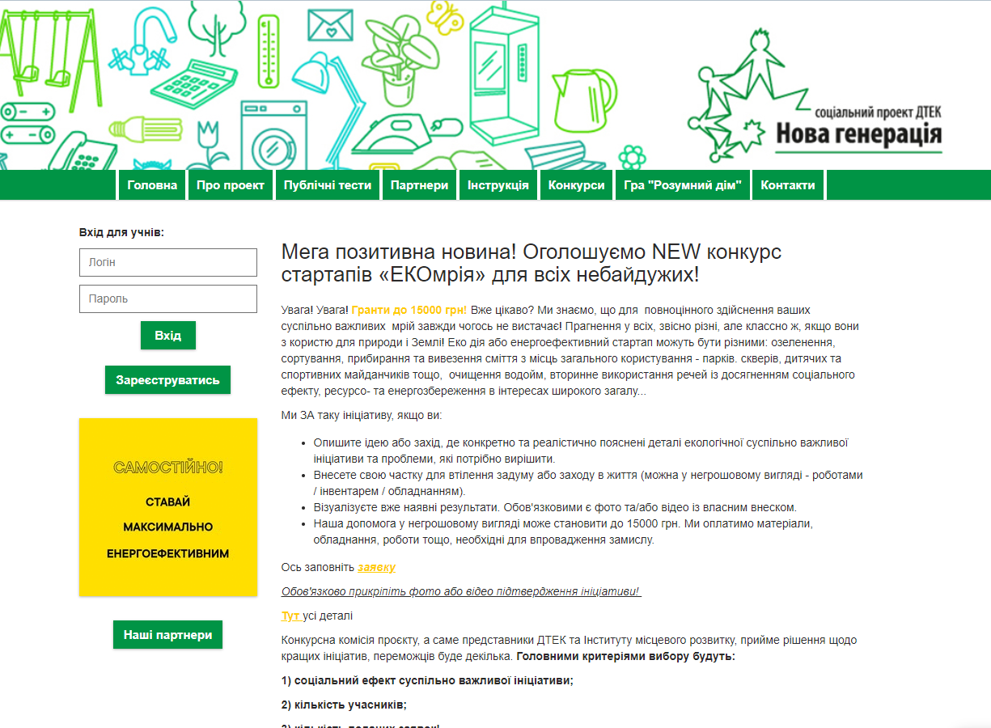
Соціальний проєкт
ДТЕК
«Нова генерація»: конкурс стартапів «ЕКОмрія»
http://ng2.energyschool.org.ua/news/457

Slide 46
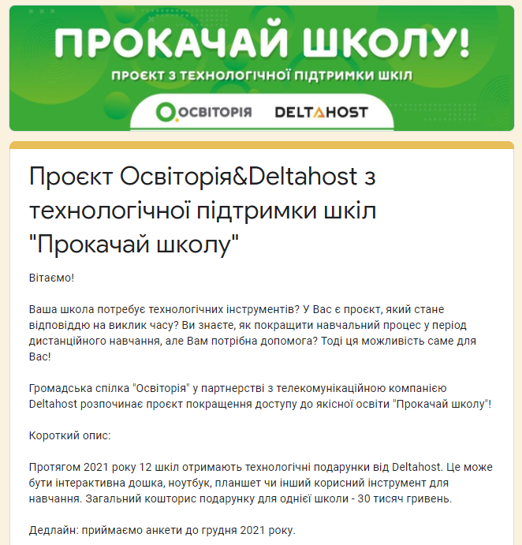
Проєкт освіторія&Deltahost з технологічної підтримки шкіл «Прокачай школу»
https://docs.google.com/forms/d/e/1FAIpQLSdLM6euA_tauj5mWgOP6EWIg8DW36XkMIFUgSwKR_3w0l2rAQ/viewform

Slide 47
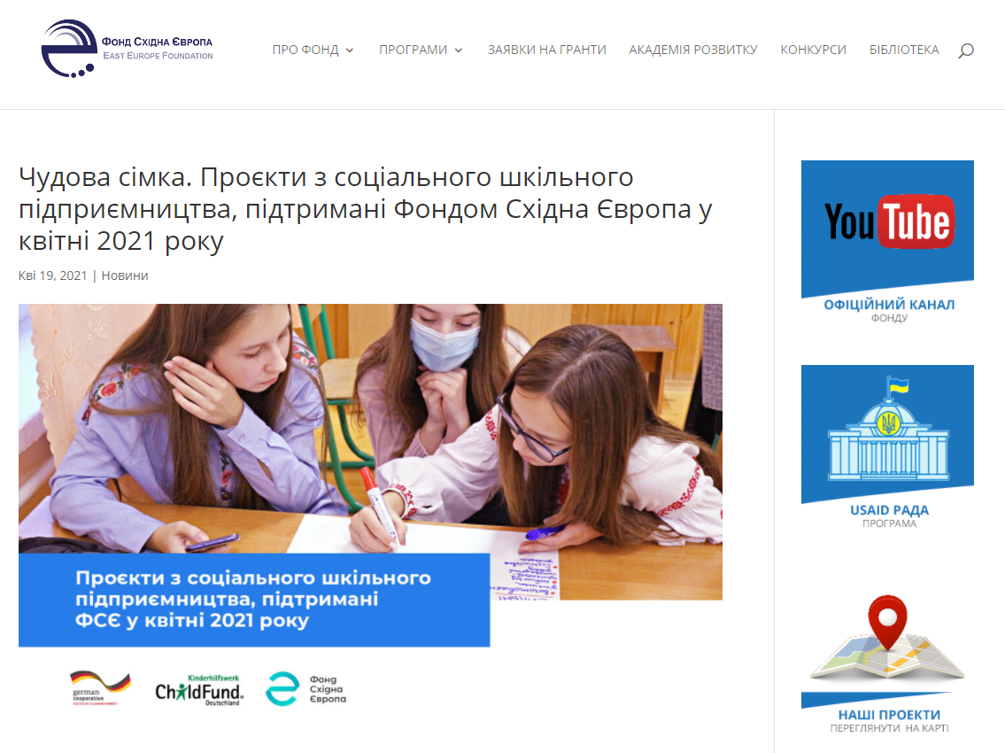
Ініціативи
Фонду
Східна Європа
https://eef.org.ua/chudova-simka-proyekty-z-sotsialnogo-shkilnogo-pidpryyemnytstva-pidtrymani-fondom-shidna-yevropa-u-kvitni-2021-roku/

Slide 48

Міжнародний молодіжний проєкт
U-Report Global

Slide 49
Проєкт
«Індекс благополуччя молоді»

Slide 50

Благодійний фонд «Бджілка»
https://www.pchelka.ua/

Slide 51

Всеукраїнський конкурс для школярів зі створення школи мрії у Minecraft
https://osvitoria.media/news/ogolosyly-vseukrayinskyj-konkurs-dlya-shkolyariv-zi-stvorennya-shkoly-mriyi-u-minecraft/

Slide 52
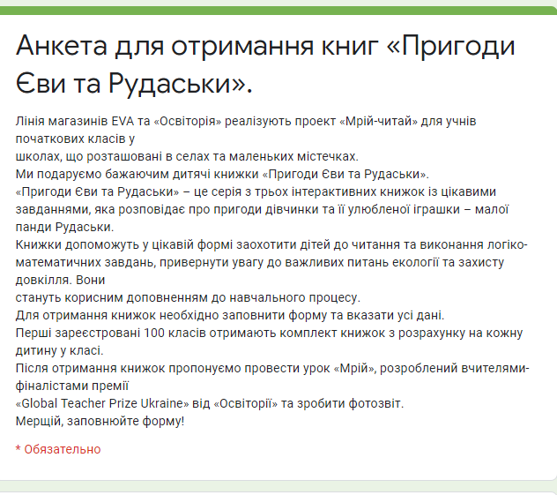
Проєкт
«Мрій-читай» для учнів початкових класів у школах, що розташовані в селах та маленьких містечках
https://docs.google.com/forms/d/e/1FAIpQLSdkKCfJLugIqum9f_UxudUQOjrPC6O65CuuiNm22c1iKZdQYA/viewform

Slide 53
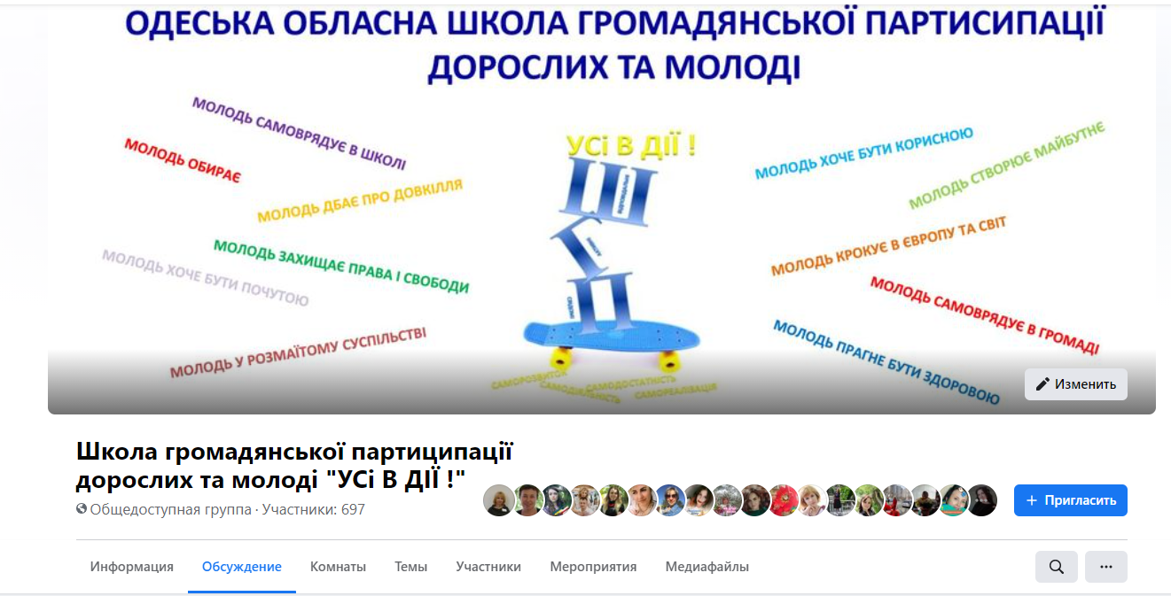
Одеська обласна школа грамодянської партисипації
«УСі В ДІЇ!»
https://www.facebook.com/groups/350414448763890

